Slide 1
Operational Transformation
Oder: Wie funktioniert Etherpad?

Slide 2
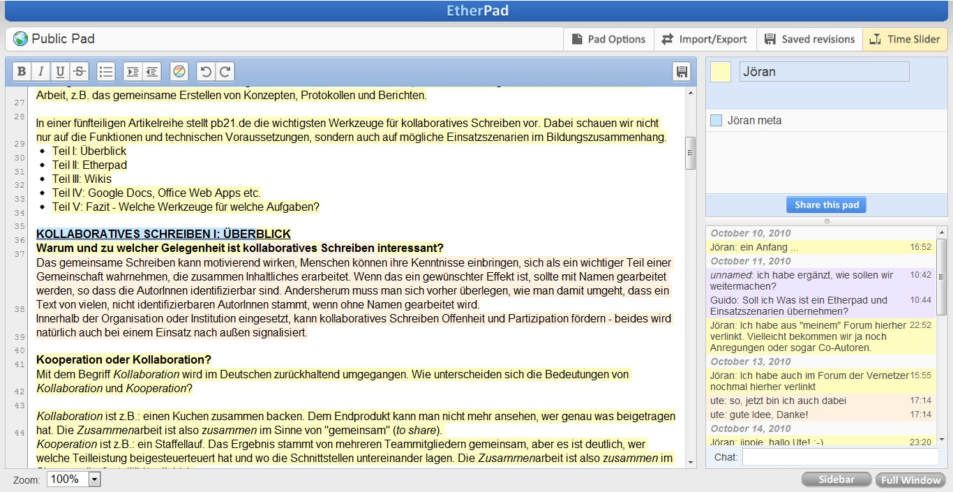
Etherpad

Slide 3
Warum?
Jeder ist immer auf dem gleichen Stand
Kein Chaos mit verschiedenen Versionen einer Datei, die per E-Mail verteilt werden
Kein versehentliches Überschreiben Änderungen anderer mit eigenen Änderungen
Schnelles Feedback zu eigenen Änderungen
Gleichzeitiges, verteiltes Arbeiten möglich

Slide 4
Weitere Echtzeit-Kollaborations-Systeme
Google Wave
Google Docs
ShareLaTeX (LaTeX-Editor)
SubEthaEdit (Texteditor)
Mockingbird (Wireframing-Tool für Webdesigner)

Slide 5
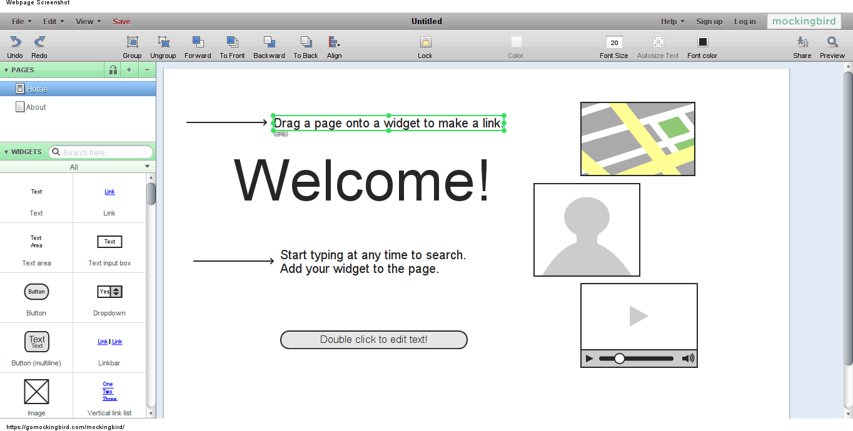
Mockingbird

Slide 6
Naive Umsetzungen
Nach jeder Änderung eines Benutzers wird das Dokument an alle anderen Benutzer geschickt
  Nachteil: kein gleichzeitiges Tippen möglich, Änderungen werden überschrieben
Bevor ein Benutzer eine Änderung macht, muss er erst einen Lock anfordern
  Nachteil: kein gleichzeitiges Tippen möglich

Slide 7
Operational Transformation
Am häufigsten eingesetzte Technologie für Echtzeitsysteme
Ursprung: “The Jupiter collaboration system”, entwickelt am Xerox PARC und beschrieben in “High-latency, low-bandwidth windowing in the Jupiter collaboration system” (1995)

Slide 8
Überblick über Operational Transformation
Allgemeiner Algorithmus zum Integrieren der Operationen
Applikationsspezifische Transformations-Funktion

Slide 9
Operationen
Operationen repräsentieren Änderungen an einem Dokument
Können auf ein Dokument in einem bestimmten Zustand angewendet werden, wodurch sich ein neuer Zustand ergibt
“Command Pattern”: Entwurfsmuster, in dem Änderungen des Benutzers als Objekte repräsentiert und in der Undo-Historie gespeichert werden

Slide 10
Operationen an Textdokumenten
Füge den Buchstaben 'A' an Position 33 ein:
Insert(33, 'A')
Lösche den Buchstaben an Position 45:
Delete(45)
Ähnlichkeit zu Diffs

Slide 11
Beispiel
Anfangsdokument:
Haallo Wlt!
Alice
Delete(1) ⇒
Bob
Insert(8, 'e') ⇒
Hallo Wlt!
Haallo Welt!
Gegenseitiger Austausch und Anwenden der Operationen
Hallo Wlet!
≠
Hallo Welt!
Problem!

Slide 12
Zustandsdiagramm
Haallo Wlt!
a
b
Hallo Wlt!
Zeit
Haallo Welt!
b
a
Hallo Wlet!
Hallo Welt!

Slide 13
Lösung: Transformations-Funktion
Die Transformationsfunktion nimmt als Argumente zwei Operationen a und b, die zeitgleich erzeugt wurden, und gibt zwei transformierte Operationen a' und b' zurück, sodass, wenn b' nach a und a' nach b angewendet wird, der Endzustand des Dokumentes der gleiche ist. Das bedeutet, dass für alle Paare von Operationen, die an dem gleichen Zustand des Dokuments doc angewendet wurden, gelten muss:
(a', b') := transform(a, b)
apply(apply(doc, a), b') = apply(apply(doc, b), a')

Slide 14
Zustandsdiagramm
Haallo Wlt!
a
b
Hallo Wlt!
Zeit
Haallo Welt!
b'
a'
Hallo Welt!

Slide 15
Transformations-Funktion für Textdokumente
Erinnerung: Die Operationen sind insert(int, char) und delete(int)
Wenn eine der beiden Operationen an einer früheren Position im Dokument als die andere anfängt, dann wird die andere Operation folgendermaßen geändert:
  Wenn die frühere Operation eine insert-Operation ist, dann wird die Position der späteren Operation um eins erhöht
  Andernfalls ist die frühere Operation eine delete-Operation und die Position der späteren wird um eins verringert

Slide 16
Transformations-Funktion für Textdokumente (Forts.)
Andernfalls werden die beiden Operationen an der gleichen Position im Dokument angewendet.
  Wenn beides delete-Operationen sind, gib zwei leere Operationen zurück.
  Wenn es sich um eine insert- und eine delete-Operation handelt, erhöhe die Position der delete-Operation um eins.
  Wenn beides insert-Operationen sind, erhöhe die Position der Operation, die als zweites Argument übergeben wurde, um eins.

Slide 17
Zusammenfügen von Operationen
Bisher: jede Operation fügt einen Buchstaben ein oder löscht einen Buchstaben.
Neue Definition von Operationen: eine Operation besteht aus einer Liste von diesen Anweisungen:
  retain(n): Überspringe die nächsten n Buchstaben
  insert(string): Füge den String an der aktuellen Cursorposition ein
  delete(string): Lösche die angegebenen Buchstaben an der aktuellen Cursorposition

Slide 18
Zusammenfügen von Operationen (Forts.)
Dadurch können nacheinander stattfindende Operationen zu einer einzigen zusammengefasst werden.
Beispiel:
Hallo
retain(5); insert(“ Welt”)
Hallo Welt
retain(1); delete(1); insert(“e”);
retain(3); insert(“ Welt”)
retain(1); delete(1); insert(“e”); retain(8)
Hello Welt

Slide 19
Überblick über Operational Transformation
Allgemeiner Algorithmus zum Integrieren der Operationen
Applikationsspezifische Transformations-Funktion

Slide 20
Architektur
Server
Alice
Bob
Client n
...

Slide 21
Revisionsnummern
Fortlaufende Nummern, beginnend bei 0.
0
a
b
1
b'
a'
2

Slide 22
Aufgaben des Servers
Wenn sich ein Client verbindet, schickt der Server ihm das aktuelle Dokument und die aktuelle Revisionsnummer.
Wenn ein Client dem Server eine Operation mit Revisionsnummer des Ausgangszustands schickt, transformiere die Operation gegen alle Operationen, die seit dieser Revisionsnummer geschehen sind, speichere die so erhaltene Operation in der Operationshistorie (und in einer Datenbank) und schicke sie an alle verbundenen Clients zusammen mit dem Namen/ID des Urhebers (auch den Urheber der Operation)

Slide 23
Aufgaben des Servers
0
1
2
3

Slide 24
Aufgaben des Clients
Wenn der Client eine Operation eines anderen Benutzers empfängt, so transformiert er sie so, dass sie am aktuellen Zustand angewendet werden kann.
Die eigenen Operationen werden so transformiert, dass sie an einem Dokumentenzustand des Servers angewendet werden können.

Slide 25
Zustände des Clients
Synchronisiert: der Client hat keine eigenen, offenen Operationen
Wartend: der Client hat eine Operation an den Server gesendet und sie noch nicht zurück erhalten
Wartend mit Buffer: seitdem der Client eine Operation an den Server gesendet hat und noch nicht zurück erhalten hat, hat der Benutzer weiter Änderungen vorgenommen. Diese Änderungen werden in einem Buffer zusammengefügt.

Slide 26
Beispiel 1
Server
Client
0
1
2
3
4
5

Slide 27
Beispiel 2
Server
Client
0
1
2
3
4
5

Slide 28
Beispiel 3
Server
Client
0
1
2
3
4
5

Slide 29
One more thing ...

Slide 30
Demo

Slide 31
Links
Diese Präsentation: bit.ly/KckmBK
Daniel Spiewak, “Understanding and Applying Operational Transformation”, bit.ly/bIJAng (sehr ausführliche Beschreibung der Aufgaben des Clients)
Meine Implementation: bit.ly/LqHfyF

